Slide 1
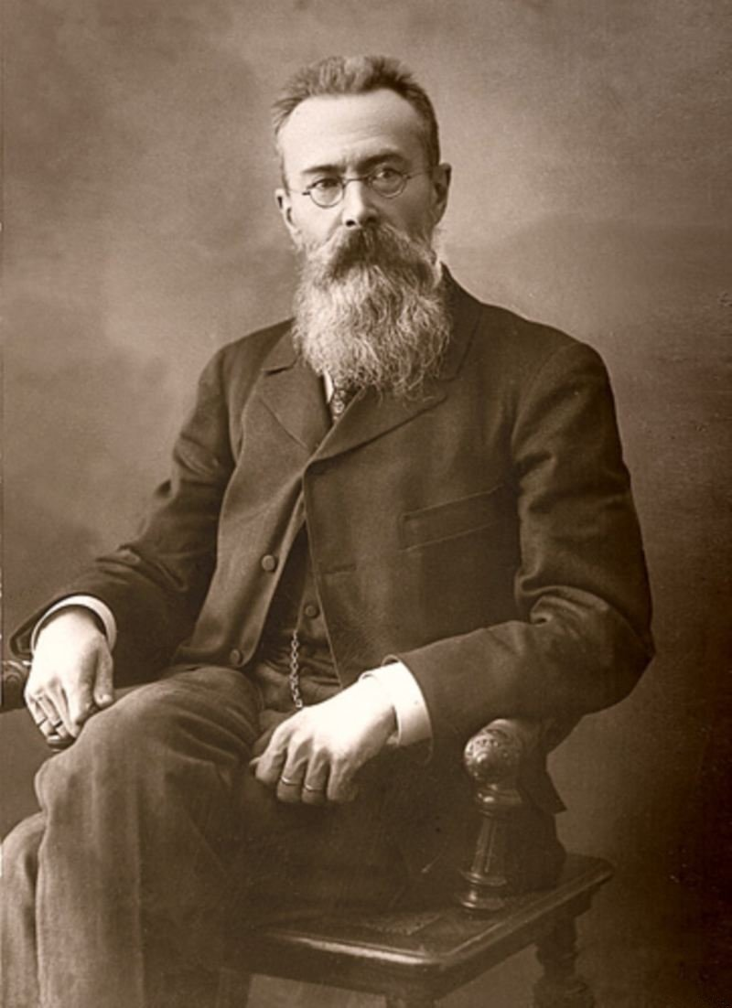
Жизнь и путешествия
Николая Андреевича
Римского – Корсакова
(1844—1908)
«Музыка Римского - Корсакова возвышает человеческое в человеке, приносит пользу обществу»
А.В. Оссовский
Автор: Покровская Ольга Юрьевна,
учитель музыки МОУ «Лицей №8»
г. Тихвин
2019г.

Slide 2
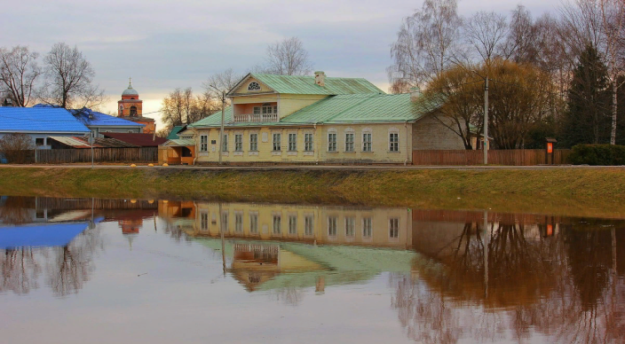
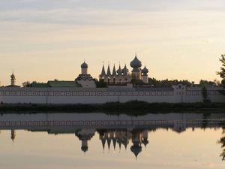
Родина композитора
Николай Андреевич Римский-Корсаков родился 18 марта 1844 года в городе Тихвине Новгородской губернии.
Семейный дом, где родился великий композитор, находился на берегу реки Тихвинки, напротив Богородичного Успенского монастыря.

Slide 3
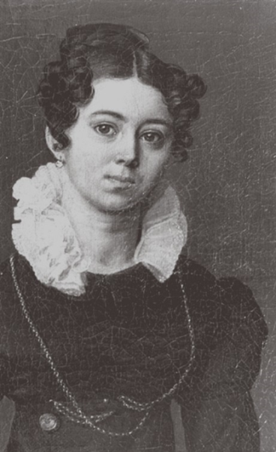
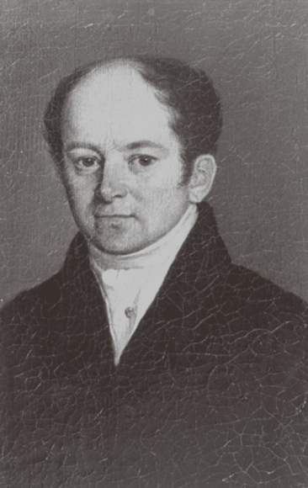

Семья композитора
Мать - Софья Васильевна –
дочь крепостной крестьянки
и богатого помещика Скарятина,
женщина достаточно образованная.
Отец - Андрей Петрович Римский-Корсаков –
происходил из старинного дворянского рода,
служил некоторое время новгородским
вице-губернатором, а затем губернатором на Волыни.
Дворянская семья Римских-Корсаковых была известна своими традициями службы на флоте. В роду Римских-Корсаковых 18 человек были моряками, 15 из них окончили Морской корпус, 9 были адмиралами, а четверо Римских-Корсаковых возглавляли старейшее в России морское учебное заведение – Морской корпус (Высшее военно-морское училище им. М.В. Фрунзе). Недаром на старейшем дворянском гербе рода Римских-Корсаковых изображены два якоря и морские волны на щите.

Slide 4
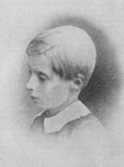
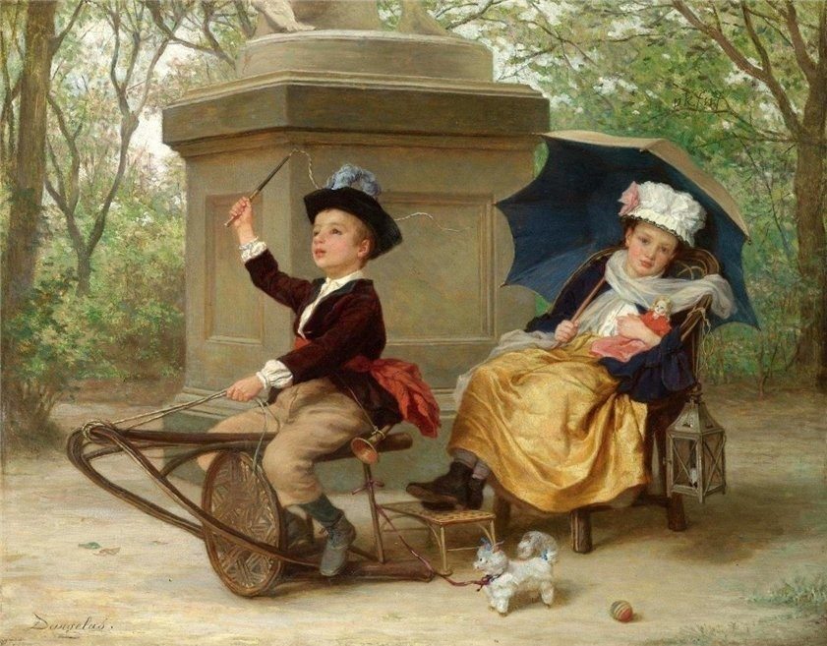
Детство Ники
Очень рано Ника (так звали его родные) увидел дивную красоту звёздного неба, научился безошибочно различать крупные звёзды, планеты, главные созвездия, вслушивался
в пение птиц, следил за цветением деревьев, кустарников, полевых трав.
Он заслушивался пением птиц и, лазая по деревьям, подражал их звукам. Знал названия всех растений. Наблюдал за бабочками, стрекозами, жуками. Как все здоровые дети, Ника много шалил, дома умел играть один, сам себе выдумывая занятия. Например, запрягал стулья вместо лошадей, представляя кучера; надев на нос вырезанные из бумаги очки, изображал, как приходивший в дом часовой мастер разбирает часы. в пять с половиной лет он начал учить французские слова, затем читать по-русски, к шести годам – читать по-французски. Втайне от взрослых Ника начал пробовать сам сочинять музыку и написал дуэт для голосов и фортепиано на детские стихи «Бабочка».

Slide 5
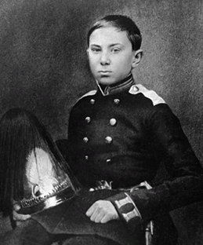
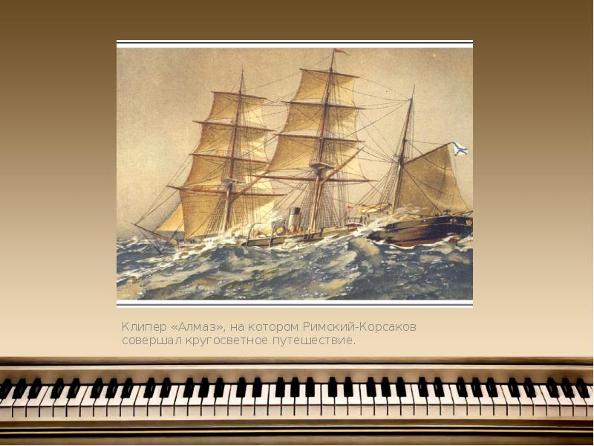
Учёба в Морском кадетском корпусе Петербурга
«Меня пленяла мысль быть моряком», — вспоминает композитор.
Нике было 12 лет, когда отец привёз его в Петербург и определил в морской кадетский корпус. Сбылась сокровенная мечта стать моряком.
Порядки в Морском корпусе ничем не отличались от существовавших в других военных заведениях николаевской эпохи. Учеников секли за плохие оценки; нередки были драки между учащимися: старшие и более сильные обижали младших. «Новенький» сразу же дал отпор пристававшим к нему «старикашкам» и быстро сдружился с товарищами.
Были в корпусе и замечательные преподаватели, самоотверженные воспитатели молодежи. Кадет Корсаков в течение шести лет обучения в корпусе неизменно числился среди первого десятка.
Свободное от занятий время он все более и более заполнял музыкой: учился играть на рояле, посещал концерты и оперные спектакли.
Он организовал в училище хоровой кружок
из восемнадцати человек.
Осенью 1862 года на Петербургской
пристани он простился с провожавшим его
Балакиревым и друзьями.
Римский-Корсаков отправился в кругосветное
плавание с твёрдым намерением продолжать
заниматься композицией.

Slide 6
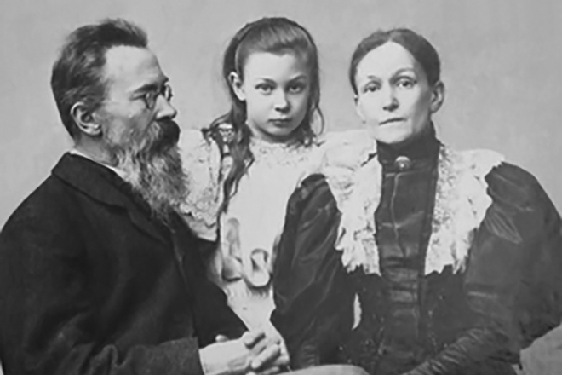
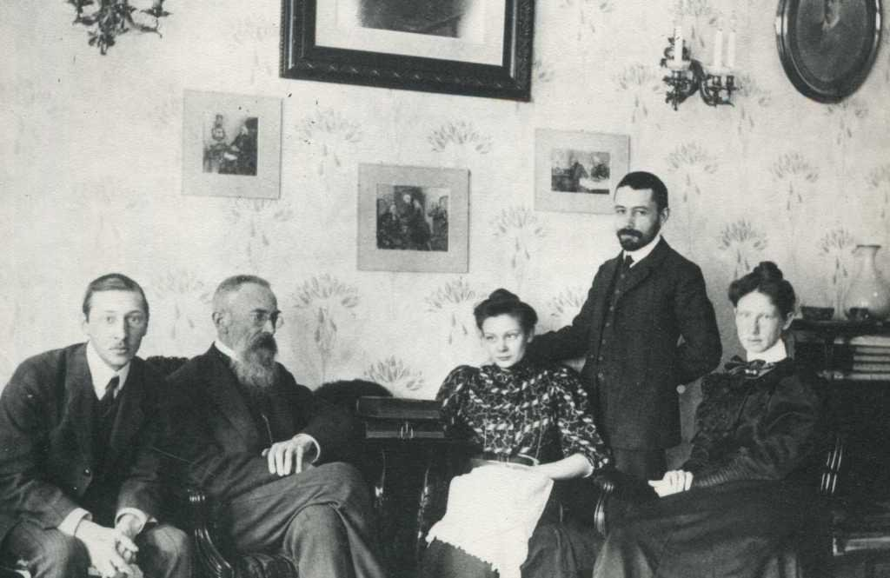
Личная жизнь
Личная жизнь Николая Римского-Корсакова сложилась благополучно. Его жена пианистка Надежда Николаевна Пургольд - верный помощник во всех музыкальных делах мужа, она правила корректуры, занималась фортепианными переложениями его симфонических и оперных произведений. Свадьба состоялась в 1872 году. Через год в семье родился первенец – Михаил, который впоследствии стал зоологом и лесоведом. В 1875 году супруга подарила Николаю Андреевичу дочь Софию, будущую оперную певицу. Спустя три года на свет появился сын Андрей, который позднее освоил профессию музыковеда, стал доктором философских наук. Владимир, младший сын Римского-Корсакова 1882 года рождения, работал альтистом в оркестре Мариинского театра. В 1884 году появилась на свет младшая дочь Надежда. У четы Римских-Корсаковых было еще два ребенка – Святослав и Мария, умерших в младенчестве.

Slide 7
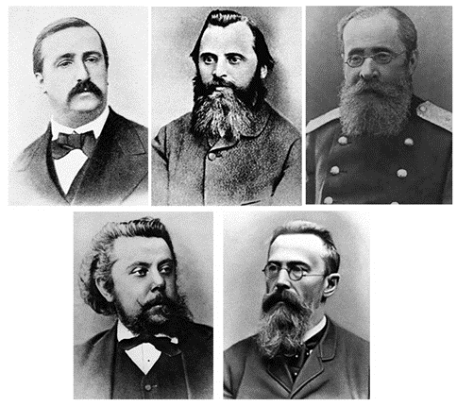
«Могучая кучка»
«Могучая кучка» (а также Балакиревский кружок, Новая русская музыкальная школа или Русская пятёрка) – творческое содружество русских композиторов, сложившееся в Санкт-Петербурге в конце 1850-х годов.
Идейным вдохновителем и основным немузыкальным консультантом кружка был художественный критик, литератор Владимир Васильевич Стасов.
Основополагающими принципами для композиторов-«кучкистов» были народность и национальность. Тематика их творчества связана преимущественно с образами народной жизни, исторического прошлого России, народного эпоса и сказки, древними языческими верованиями и обрядами. Творческая деятельность «Могучей кучки» — важнейший исторический этап в развитии русской музыки.
  Александр Порфирьевич
Бородин
  Милий Алексеевич
Балакирев
  Цезарь Антонович
Кюи
  Модест Петрович
Мусоргский
  Николай Андреевич
Римский - Корсаков

Slide 8
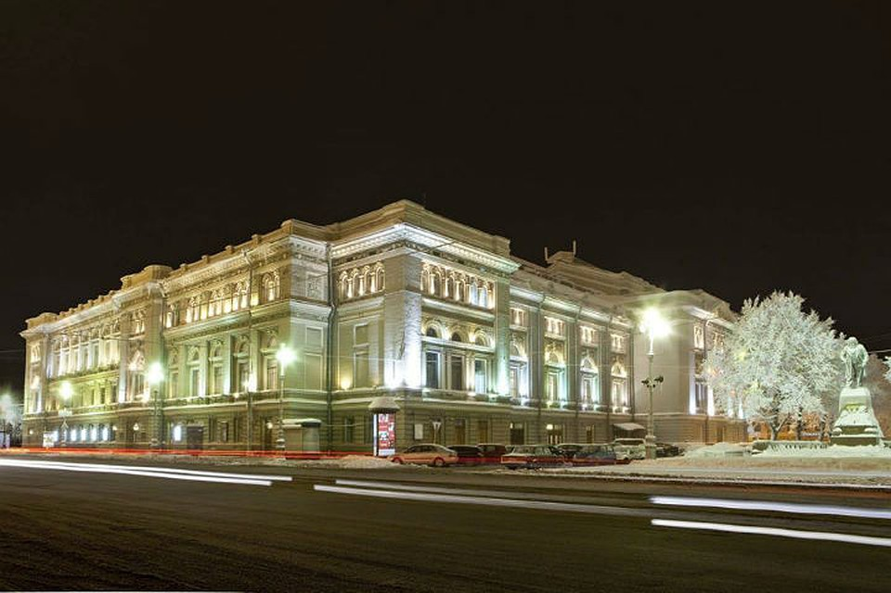
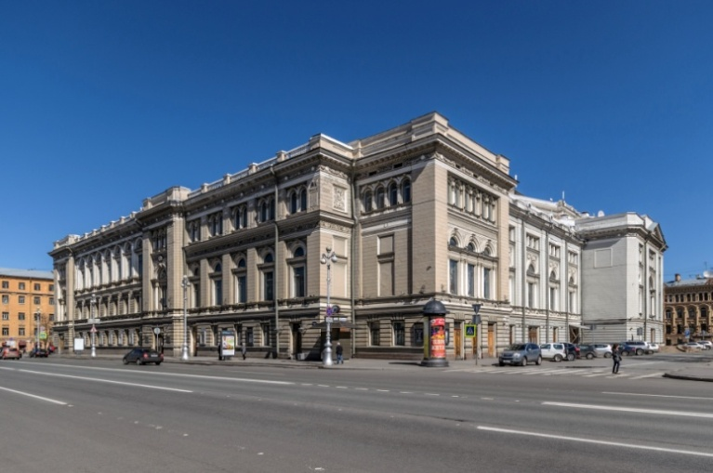
Санкт-Петербургская консерватория имени Н. А. Римского-Корсакова
Открыта в 1862 г.
Первая консерватория в Российской империи
Первым выпускником по классу композиции стал П.И. Чайковский.
В 1944 г. консерватории присвоено имя Н. А. Римского-Корсакова.
В начале 70-х годов Николай Андреевич получает приглашение от ректората Санкт-Петербургской консерватории и становится профессором учебного заведения, не обладая при этом законченным музыкальным образованием.
За 35-летнюю преподавательскую деятельность композитор воспитал плеяду музыкантов с мировыми именами, в число которых вошли Антон Аренский, Александр Глазунов, Михаил Гнесин, Александр Гречанинов, Михаил Ипполитов-Иванов, Анатолий Лядов, Николай Мясковский, Сергей Прокофьев.
Почти 40 лет посвятил он учебному заведению. Композитор стал автором первых учебных программ по гармонии и теории композиции.
Римский – Корсаков - композитор, педагог, дирижёр, музыкальный критик.

Slide 9
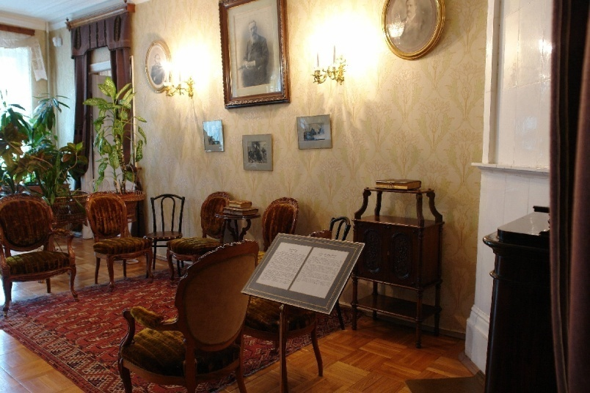
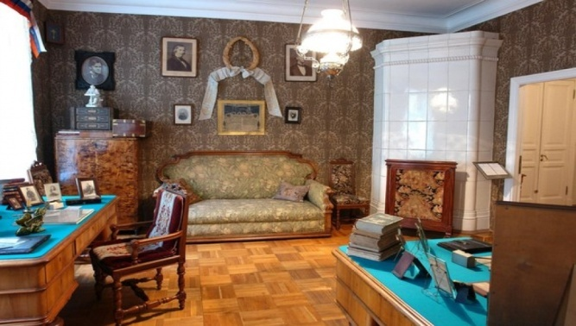
Мемориальный музей – квартира
Н.А. Римского – Корсакова в Санкт - Петербурге
Музей расположен в дворовом флигеле дома 28 по Загородному проспекту, где Римский-Корсаков провел последние 15 лет жизни с 1893 по 1908 гг. Здесь были созданы 11 из 15 опер композитора, среди них: "Садко", "Сказка о царе Салтане", "Царская невеста", "Кащей бессмертный", "Золотой петушок".
В музее воссоздан не только внешний облик квартиры Римских-Корсаковых, но и царившая в ней творческая атмосфера. На протяжении многих лет этот дом был одним из центров культурной жизни Петербурга. Гости Римского-Корсакова: композиторы Глазунов и Лядов, Рахманинов и Танеев, художники Серов и Репин, певцы Шаляпин и Забела-Врубель - принимали активное участие в музыкальных вечерах, которые получили название "корсаковских сред". Традиционные «корсаковские среды» существуют и сегодня, привлекая слушателей теплой задушевной атмосферой.

Slide 10
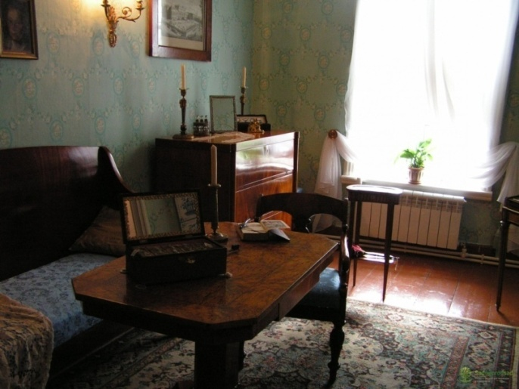
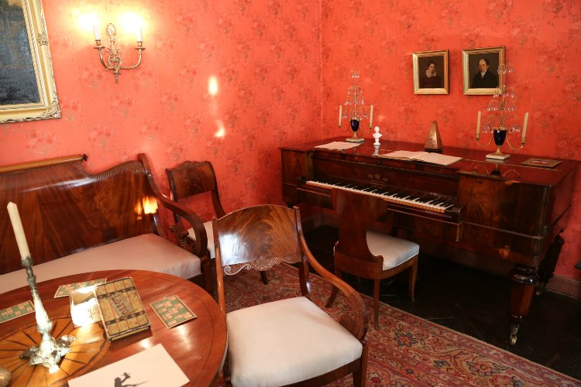
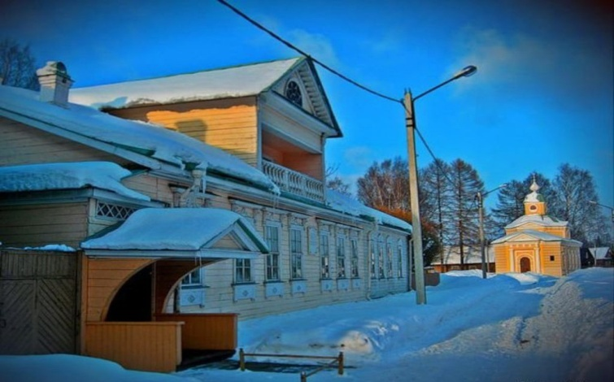
Государственный Дом – музей
Н.А. Римского – Корсакова в Тихвине
Открыт на родине композитора 23 июля 1944 года по постановлению правительства к столетию со дня рождения Н.А. Римского-Корсакова. В организации и оформлении музея принимали участие сын композитора Владимир Николаевич, внук Георгий Михайлович и внучка Татьяна Владимировна. Дом, где в 1844 году родился композитор, сохранился до нашего времени. В доме-музее регулярно выступают церковные хоры, дают концерты российские и зарубежные ансамбли и солисты камерной музыки.

Slide 11
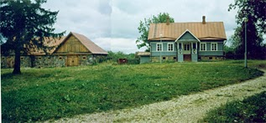
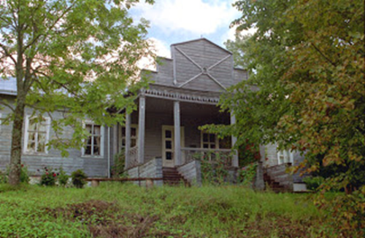
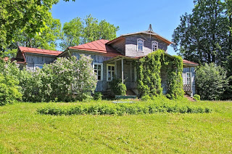
Музей - заповедник имени
Н. А. Римского-Корсакова в Псковской области
Состоит из двух соседних усадеб Любенск и Вечаша.
Римский-Корсаков сочинял в Вечаше "Ночь перед Рождеством", "Садко".
"Царскую невесту", "Сказку о царе Салтане" и "Сказание о невидимом граде Китеже";
в Любенске он написал последнюю свою оперу "Золотой петушок".
Обе усадьбы - Любенск и Вечаша, где жил и творил Н. А. Римский - Корсаков,
а Любенск еще и освященный кончиной этого великого музыканта,
стали значительными памятниками культуры России,
местом дорогим сердцу каждого русского человека.

Slide 12
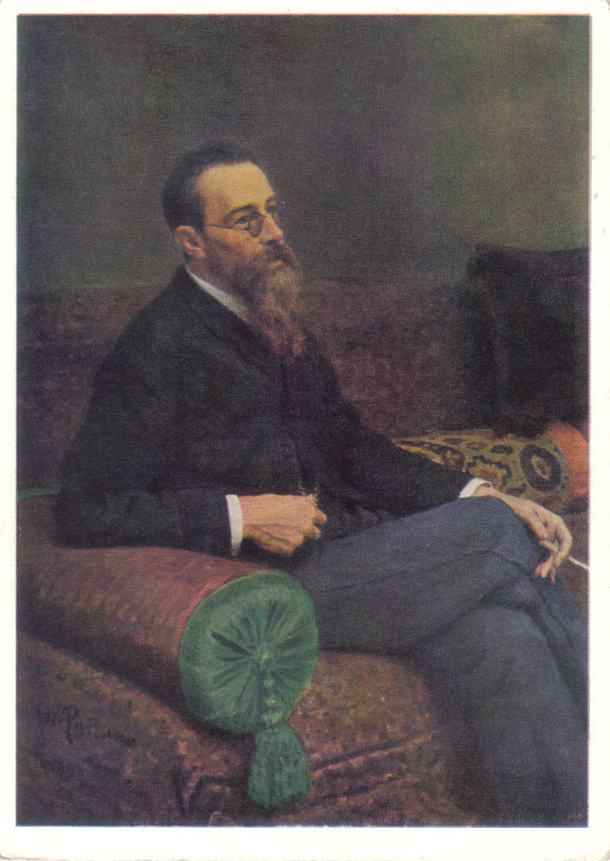
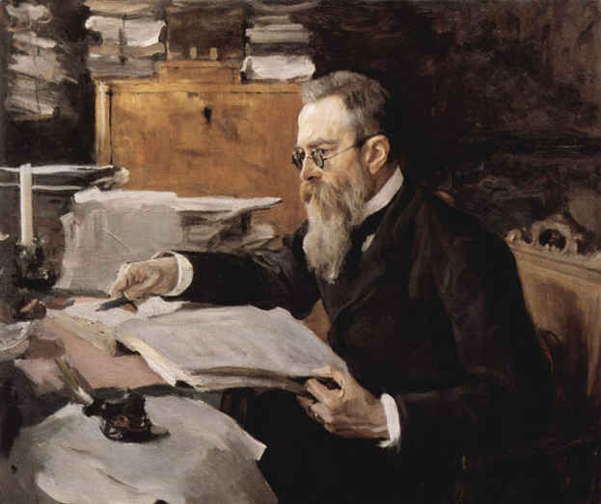
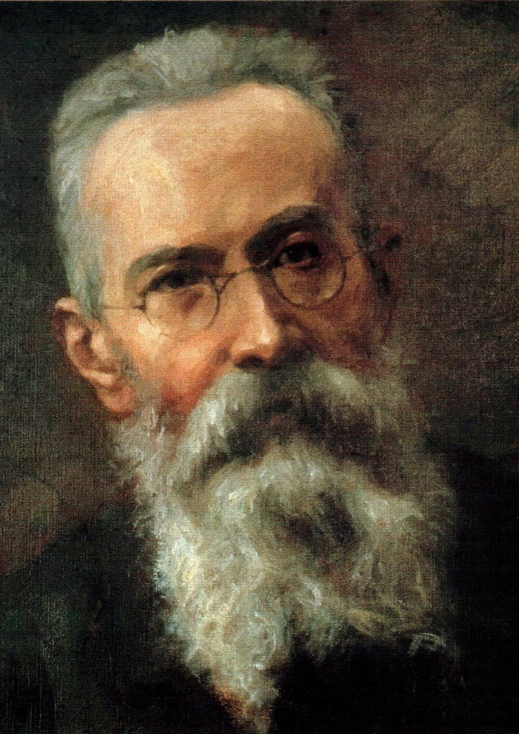
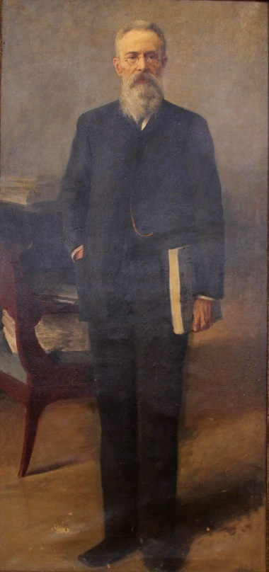
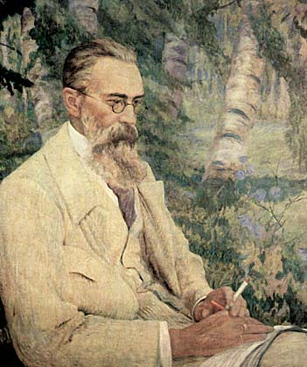
Портреты композитора в работах русских художников
В.А. Серов
И.Е. Репин
Неизвестный художник
Э.О. Визель
А. Уханова

Slide 13
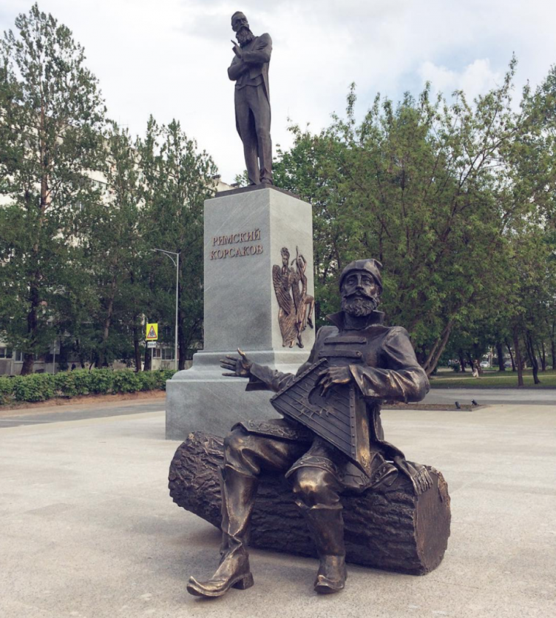
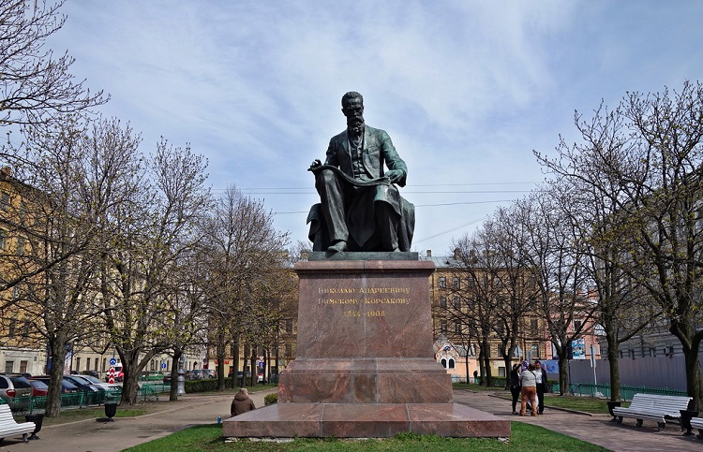
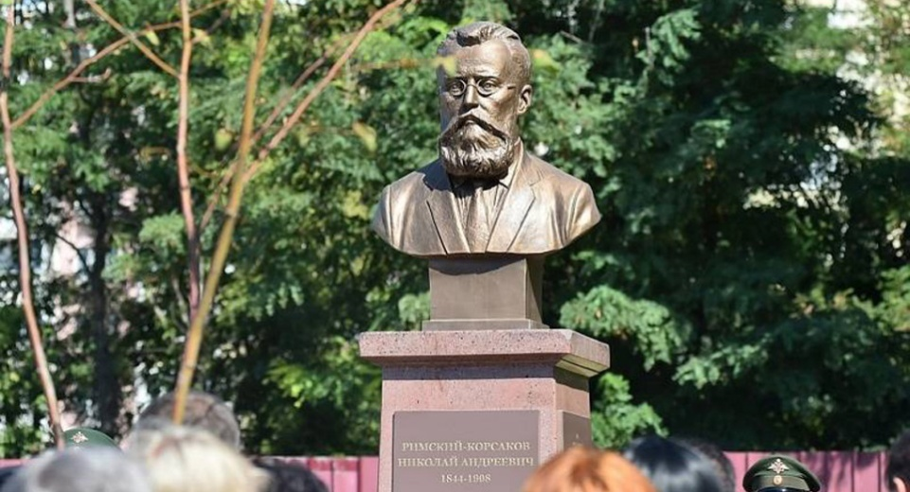
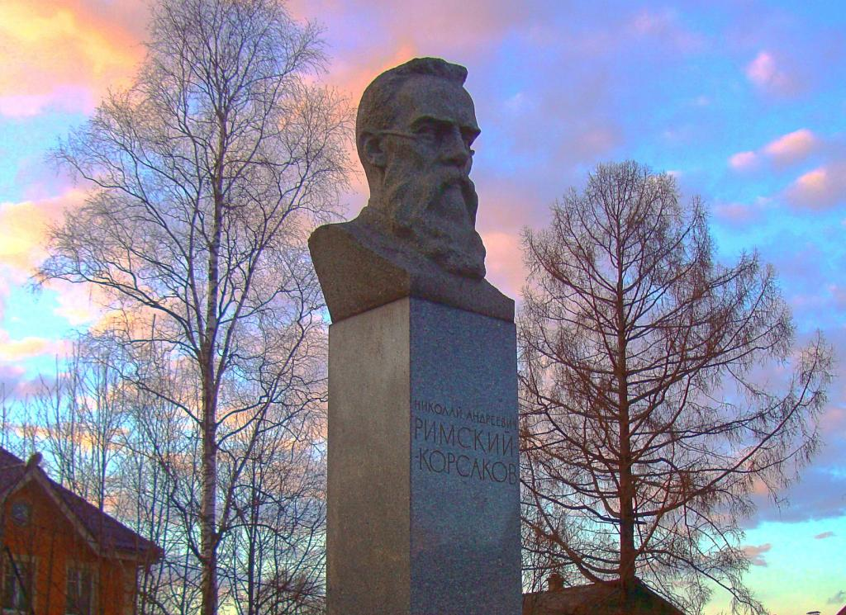
Памятники Н.А. Римскому - Корсакову
Театральная площадь. Санкт - Петербург
Площадь у ДК в Тихвине
Бюст в Краснодаре
Скульптура в Тихвине

Slide 14
Н.А. Римский – Корсаков – педагог
«Сейчас я буду очень много говорить, а вы будете очень внимательно слушать. Потом я буду говорить меньше, а вы будете слушать и думать, и, наконец, я совсем не буду говорить, и вы будете думать своей головой и работать самостоятельно, потому что моя задача как учителя — стать вам ненужным...»
Николай Андреевич
И. Ф. Стравинский так отзывался о педагогической деятельности своего учителя:
«В моём музыкальном образовании есть одно большое преимущество — я занимался с Римским-Корсаковым. Он был совершенно замечательным педагогом, чрезвычайно внимательным и обстоятельным, мудрым и остроумным. Делая замечание, он облекал его в такую форму, что забыть его было почти невозможно. Одну деталь ученики Римского-Корсакова запомнят навсегда — он никогда не хвалил. Ученик, который ожидал одобрительного похлопывания по плечу, разочаровался бы в Римском-Корсакове. Напротив, он мог быть безжалостно суровым в своей критике.».

Slide 15
Выписать в тетрадь основные факты биографии композитора.
Найти и прослушать произведения :
Опера «Снегурочка»
«Полет шмеля» из оперы «Сказка о царе Салтане»

